Slide 1
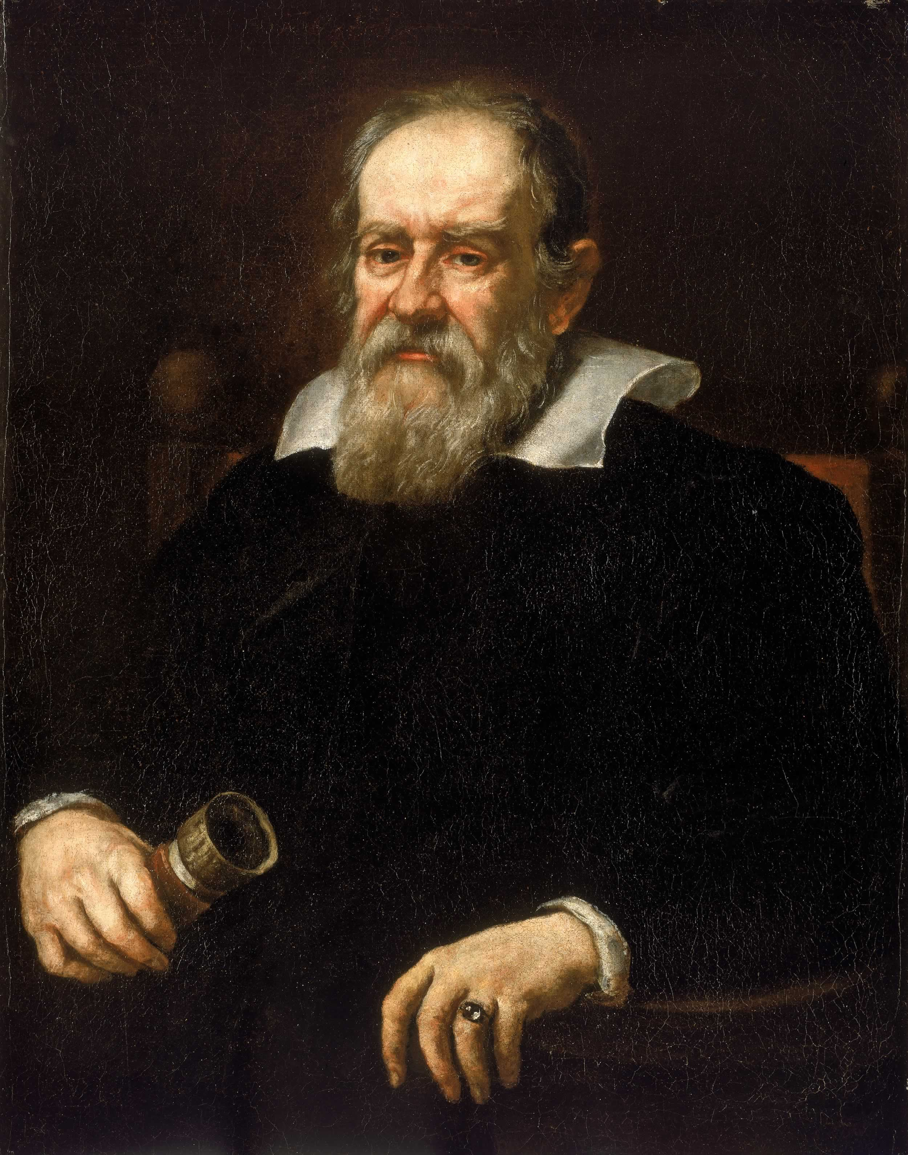
Galilé Galiléo
Par Anthony Bernard

Slide 2
Italien

Slide 3
Periode de temp
16em siecle

Slide 4
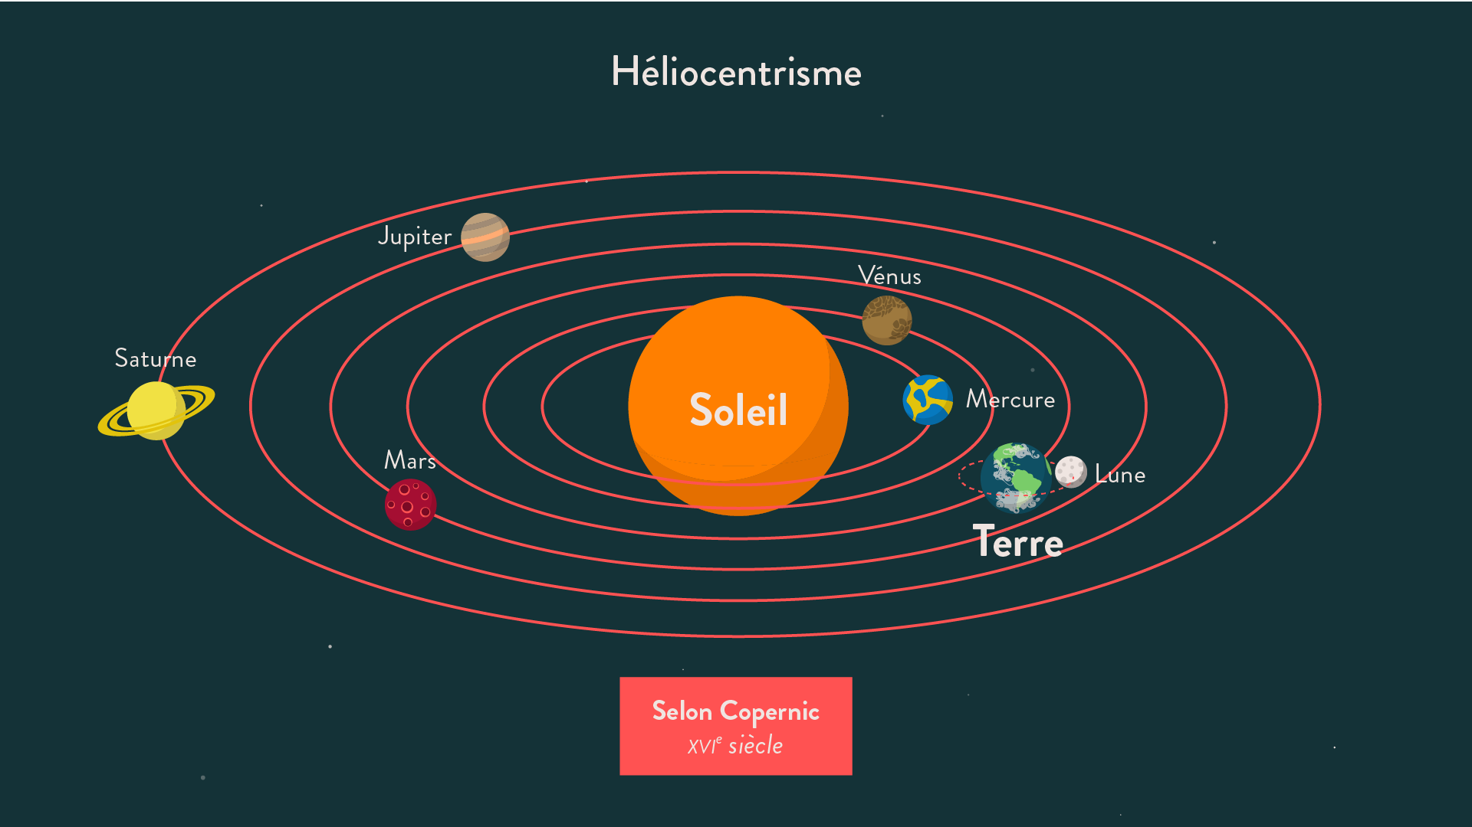
Livre de copernic
Heliocentrisme

Slide 5
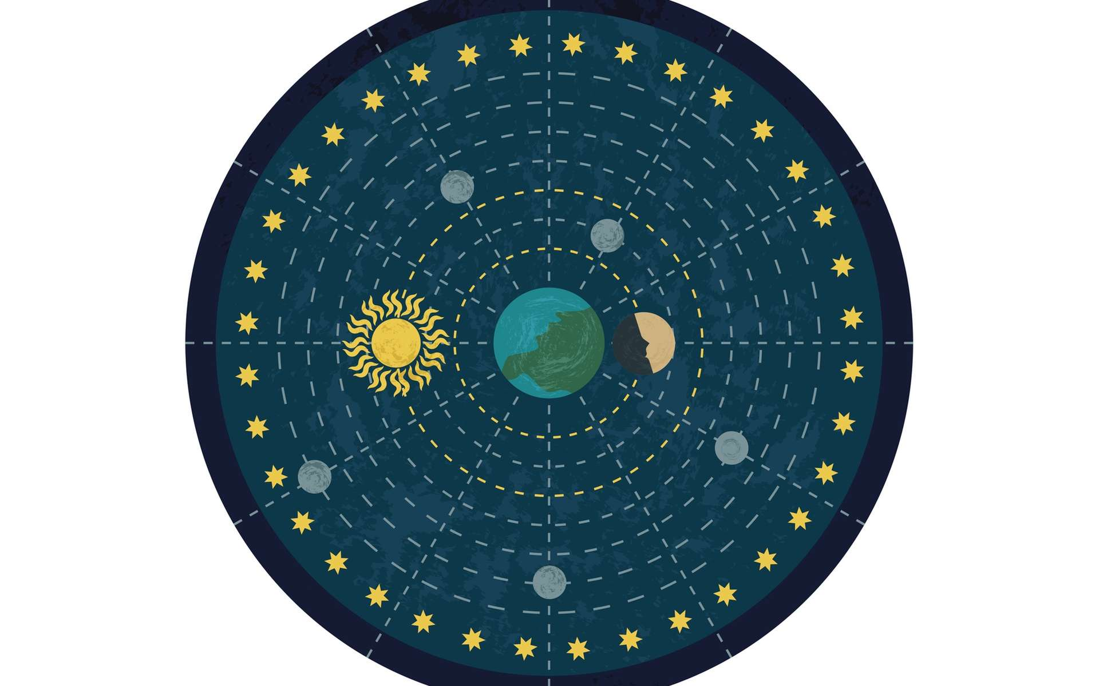
Géocentrisme
Preuvre:
Le soleil as des tache
La lune as des cratéres
Jupiterre as des lunes
Vénus as des phases

